Slide 1
Aplikovaná kineziologie
Kineziologický rozbor - hypermobilita

Slide 2



Hypermobilita
zvýšený rozsah kloubní pohyblivosti nad běžnou fyziologickou normu, a to jak ve smyslu joint play, tak v pasivním a aktivním pohybu
https://setptusa.com/blog/physical-therapy/hypermobility-physical-therapy/

Slide 3
Hypermobilita
zvýšený rozsah kloubní pohyblivosti nad běžnou fyziologickou normu, a to jak ve smyslu joint play, tak v pasivním a aktivním pohybu
Pasivní pohyb je takovým typem pohybu, který za osobu vykonává jiná osoba či speciální přístroj.
Aktivní pohyb je prováděn danou osobou (svalová práce).
Kloubní hra, neboli „kloubní vůle“ (angl. „joint-play“), je fyziologická kloubní vůle. Pohyb, který neodpovídá pohybu vyvolanému vlastními svaly kloubu, lze jej vyvolat pouze vnější silou. Obvykle jde o lehké posuny hlavic kloubu proti sobě a jejich lehké oddalování (distrakce).

Slide 4
Hypermobilita
Hypermobilita má vliv na biomechaniku pohybového systému - stav je často přehlížen, neřešen
Specifické sporty – balet, gymnastika, krasobruslení apod.
Hyperlaxicita vaziva, tj. zvýšená volnost vazivové tkáně (nižší odolnost na tah)

Slide 5
Obtíže spojované s hypermobilitou
Větší náchylnost k úrazům - distenze (natažení) vazů, distorze (podvrtnutí) kloubů
Predispozice k patologickým stavům pohybového aparátu, např. Hallux valgus (vbočený palec), plochonoží, valgozita kotníků, skoliotické držení nebo skolióza, vadné držení těla, diastáza přímého břišního svalu
Důsledkem může být nestabilita daného segmentu -> např. Nestabilita hlezenního kloubu -> větší predispozice k úrazům nebo dřívějšímu vzniku artrózy -> bolestivost segmentu
Častější vznik tzv. kloubních blokád (pozn. funkční, reverzibilní poruchu funkce kloubu, která je charakterizována omezením rozsahu pohybu v kloubu bez patologických strukturních změn)
Bolesti pohybového systému - zejména při dlouhodobé statické pozici (sezení, stání)
Pokud se jedná o generalizovanou hypermobilitu (porucha na úrovni vazivové tkáně), pak se obtíže netýkají pouze pohybového aparátu, ale potíže mohou být i multisystémové (kardiovaskulární potíže, potíže se zrakem).

Slide 6
Hypermobilita - dělení
kompenzační
při neurologickém onemocnění
Konstituční = generalizovaná
lokální patologickou posttraumatická
lokální - sekundární vlivem sportovního tréninku nebo pracovního zatížení
dědičná onemocnění

Slide 7
Hypermobilita - dělení
KOMPENZANČÍ HYPERMOBILITA
vzniká sekundárně při omezení rozsahu pohybu ve vedlejším/blízkém segmentu -> při řešení je potřeba se zaměřit na hypomobilní segment
HYPERMOBILITA PŘI NEUROLOGICKÉM ONEMOCNĚNÍ
Dětská mozková obrna (DMO), onemocnění mozečku, periferní parézy

Slide 8
Hypermobilita - dělení
KONSTITUČNÍ (=GENERALIZOVANÁ)
celkové zvýšení rozsahů pohybů
neznámá etiologie – resp. multifaktoriální - častější u žen (genetické předpoklady + hormonální vliv (pozn. v poslední době se významně diskutuje vliv hormonální antikoncepce na kvalitu vaziva)
přístup: respektovat fyziologické rozsahy, zbytečně dále nezvyšovat rozsah pohybu, zaměřit se na stabilizaci jednotlivých segmentů, posílení a svalová hypertrofie, často je problematické vnímání vlastního těla – body and mind koncepty, Feldenkreisova metoda + senzomotorický trénink)

Slide 9
Hypermobilita - dělení
LOKÁLNÍ PATOLOGICKOU (POSTRAUMATICKOU)
typicky poúrazová hypermobilita -> používá se spíše pojem poúrazová nestabilita segmentu/kloubu
(např. výron hlezenního kloubu -> nestabilita, luxace ramenního kloubu -> nestabilita ramenního pletence) -> řešení spadá zejména pod léčebnou rehabilitaci (fyzioterapii) -> zaměřeno na senzomotorický trénink a stabilizační cvičení lokální i globálního charakteru)
LOKÁLNÍ - SEKUNDÁRNÍ VLIVEM SPORTOVNÍHO TRÉNINKU NEBO PRACOVNÍHO ZATÍŽENÍ

Slide 10
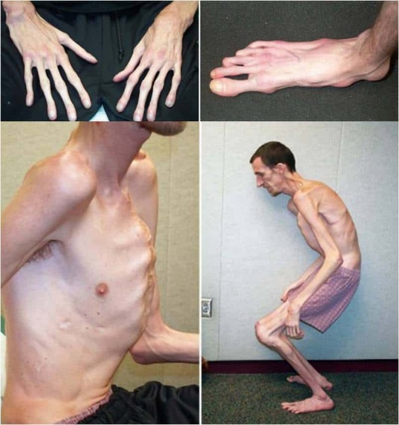
Hypermobilita – dědičná onemocnění
  Ehlers-Danlosův syndrom je souhrnné označení pro skupinu onemocnění pojivových tkání, která se projevují hypermobilními klouby, postižením pojiva a sníženou odolností kůže – dědičné onemocnění.
  Marfanův syndrom (dolichostenomelie) zahrnuje širokou skupinu příznaků, při úplném vyjádření bývá postižen systém kostní, oční a kardiovaskulární. Základní kritéria jsou: vysoká postava, dlouhé tenké končetiny, dlouhé tenké prsty, dislokace oční čočky, anomálie srdce a cév. (AD dědičné onemocnění)
https://www.manual-cmp.cz/marfanuv-syndrom/

Slide 11
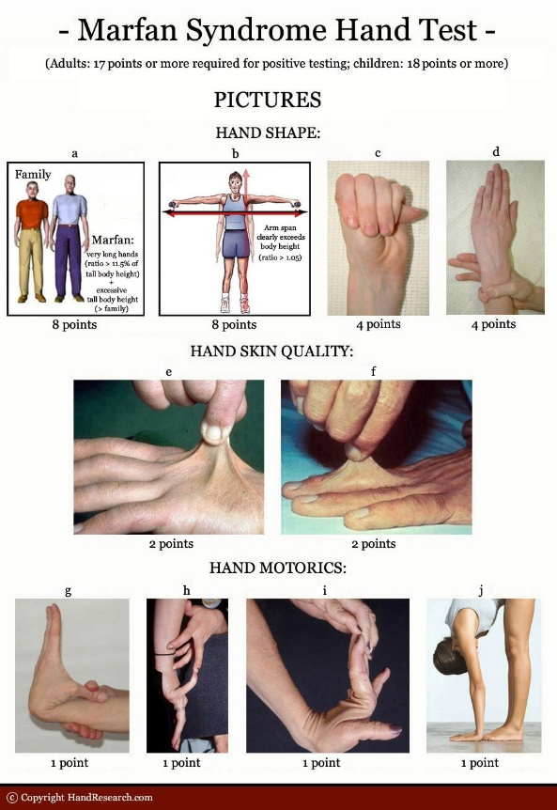
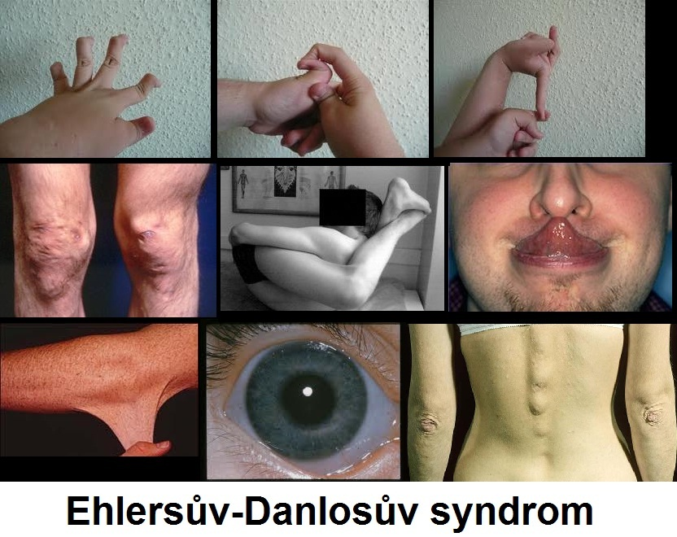
https://www.pinterest.cl/pin/529665606157736500/
https://www.priznaky-projevy.cz/geneticke-nemoci/389-ehlersuv-danlosuv-syndrom-priznaky-projevy-symptomy

Slide 12
Hypermobilita - hodnocení
Beighton score
bodová škála
Testování hypermobility podle Jandy
není škála
lokalizovaná x generalizovaná HM

Slide 13
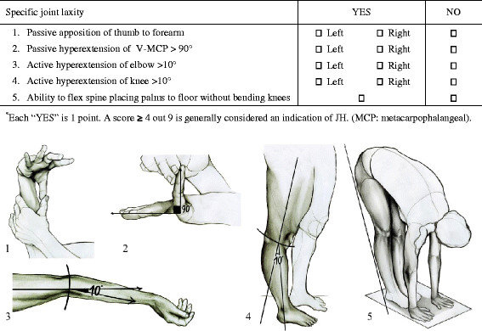
Beighton score
https://www.researchgate.net/figure/Beighton-score-for-joint-laxity_fig1_293025400

Slide 14
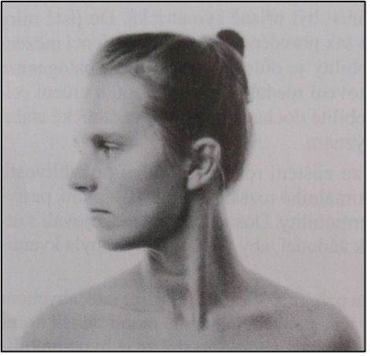
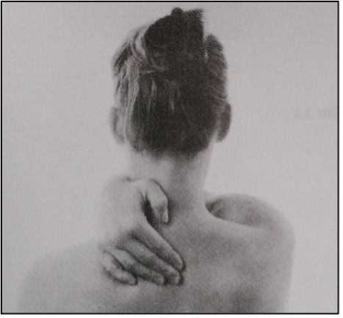
Testy hypermobility podle Jandy
Zkouška rotace hlavy = Při hypermobilitě je rotace možná často až přes 90° a pasivně lze rozsah ještě výrazně zvětšit.
Zkouška šály = Vyšetřovaný vsedě nebo ve stoji obejme paží šíji. Normálně prsty dosáhnou téměř až k trnům krčních obratlů. Při hypermobilitě se rozsah obejmutí šíje zvětšuje.
https://i.pinimg.com/originals/2e/72/c2/2e72c2921122b8c69877fc41ecd27daf.jpg
https://i.pinimg.com/originals/2e/72/c2/2e72c2921122b8c69877fc41ecd27daf.jpg

Slide 15
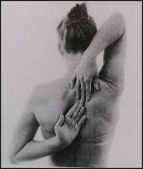
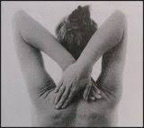
Testy hypermobility podle Jandy
Zkouška zapažených paží = Vyšetřovaný se snaží vsedě nebo ve stoje dotknout prsty obou rukou, které jsou zapažené. Normálně je jedinec schopen dotknout se jen špičkami prstů, aniž je nucen k lordotizaci hrudníku a bederní páteře.
Zkouška založených paží = Vyšetřovaný vsedě nebo vleže založí paže překřížením v zátylí. Normálně lze snadno dosáhnout špičkami prstů k acromion lopatky druhé strany. Při hypermobilitě lze dlaní překrýt část nebo i celou lopatku.
https://i.pinimg.com/originals/2e/72/c2/2e72c2921122b8c69877fc41ecd27daf.jpg

Slide 16
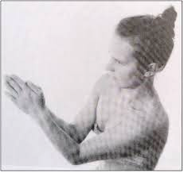
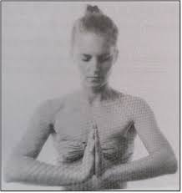
Testy hypermobility podle Jandy
Zkouška extendovaných loktů = Vyšetřovaný stojí nebo lépe sedí na židli. Při flexi v ramenních a maximální flexi v loketních kloubech přitiskne předloktí po celé ploše k sobě a pak se snaží lokty natahovat, aniž ovšem oddaluje předloktí. Při normálním rozsahu pohybu je možno provést extenzi v loketních kloubech až do 110° úhlu mezi předloktím a kostí pažní. Při hypermobilitě se tento úhel zvětšuje…
Zkouška sepjatých rukou = Vyšetřovaný přitiskne dlaně k sobě a provádí extenzi zápěstí zvedáním loktů, aniž dlaně od sebe odtahuje. Normálně lze dosáhnout téměř 90° úhlu mezi zápěstím a předloktím. Je-li měřený úhel menší jak 90°, je to známkou hypermobility.
https://i.pinimg.com/originals/2e/72/c2/2e72c2921122b8c69877fc41ecd27daf.jpg

Slide 17
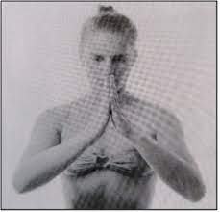
Testy hypermobility podle Jandy
Zkouška sepjatých prstů = Vyšetřovaný přitiskne natažené prsty pevně k sobě a zápěstí drží přesně v prodloužení osy předloktí. Pak provádí hyperextenzi prstů tím, že posunuje ruce distálním směrem. Přitom zápěstí musí zůstat po celou dobu pohybu přesně v prodloužení předloktí. Při normálním rozsahu pohybu svírají dlaně mezi sebou úhel 80°.Při hypermobilitě se tento úhel zvětšuje, při zkrácení dlouhých flexorů prstů naopak zmenšuje.
https://i.pinimg.com/originals/2e/72/c2/2e72c2921122b8c69877fc41ecd27daf.jpg

Slide 18
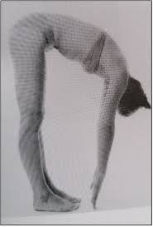
Testy hypermobility podle Jandy
Zkouška předklonu = Vyšetřovaný se předklání vstoje bez pokrčení kolen. Při normálním rozsahu pohybu je vyšetřovaný schopen dotknout se podlahy jen špičkami prstů.
Poznámka: Thomayerova vzdálenost, která je někdy označována jako zkouška prostého předklonu, zobrazí a hodnotí nespecificky pohyblivost celé páteře. Spočívá v předklonu provedeném ze stoje, kdy se v nejkrajnější pozici měří vzdálenost třetího prstu od podložky. Za normální výsledek považujeme dotek prstů, tolerujeme ještě vzdálenost do 10 cm, nad 30 cm jde již o jasnou patologii. Během zkoušky musíme dávat pozor na určitá zkreslení – pohyb může být kompenzován pohybem v kyčlích nebo naopak omezen kvůli zkrácení flexorů kolen (pacient krčí kolena a bolest cítí v podkolenní jamce). Testem můžeme kromě hypomobility vyšetřit i výraznou hypermobilitu, kdy se pacient dotkne podložky celou dlaní či předloktím (to už je považováno za velice významnou poruchu vaziva).
https://i.pinimg.com/originals/2e/72/c2/2e72c2921122b8c69877fc41ecd27daf.jpg

Slide 19
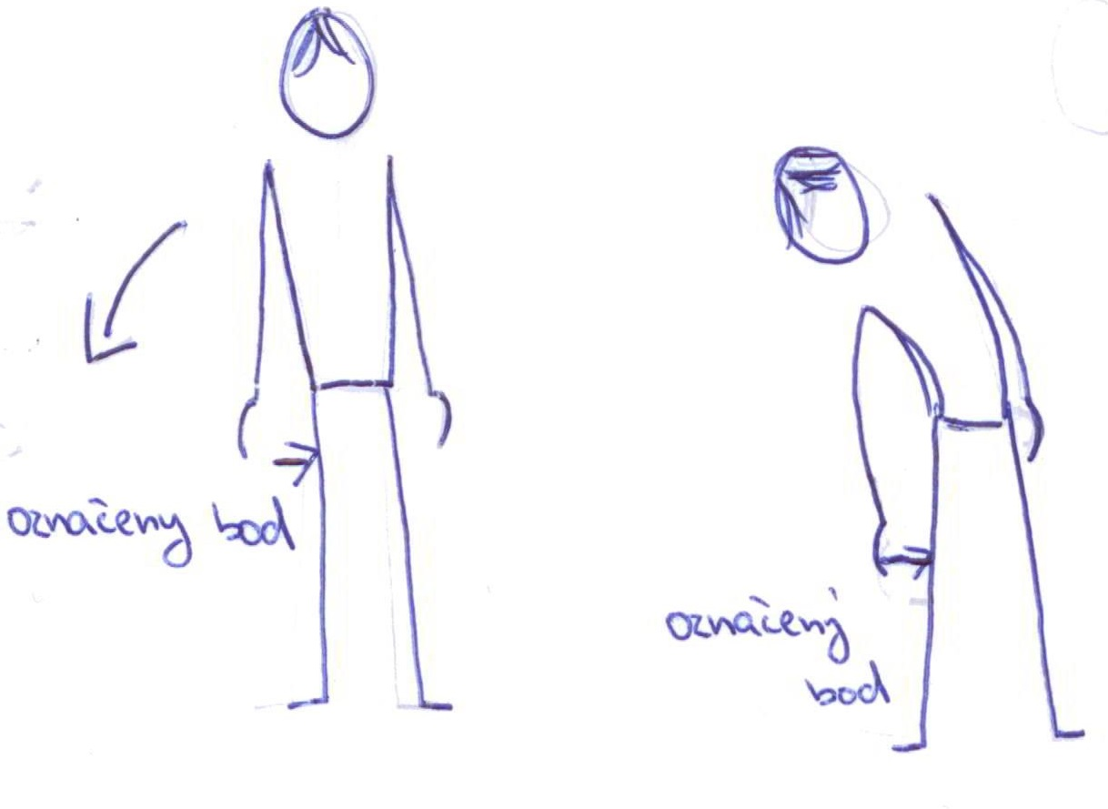
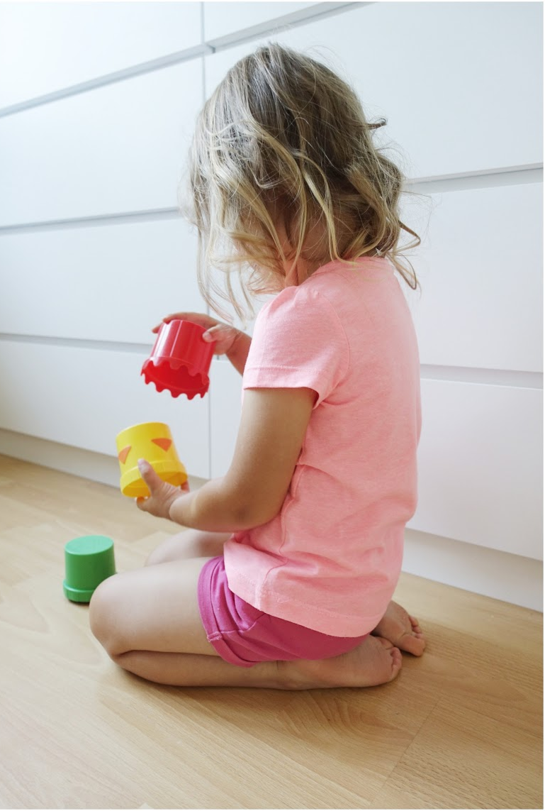
Testy hypermobility podle Jandy
Zkouška úklonu = Vyšetřovaný stojí ve stoji spojném. Pak provede úklon a sune horní končetinu po laterální ploše stehna. Nesmí kompenzačně elevovat rameno nebo značněji posunovat pánev laterálně. Normálně má kolmice spuštěná z axily procházet intergluteální rýhou. Při hypermobilitě se úklon zvětší, proto se kolmice z axily dostává až na kontralatelární stranu.
Zkouška posazení na paty = Vyšetřovaný se posadí v kleče na paty. Normálně se má dostat hyžděmi poněkud pod myšlenou spojnici mezi patami. Při hypermobilitě se dokáže vyšetřovaný dostat hýžděmi až na podložku, naopak při zkrácení zvláště m. quadriceps zůstanou hýždě nad myšlenou spojnicí.
https://fyzioterapie.utvs.cvut.cz/document/show/id/180/
http://www.ergomama.cz/2019/08/na-sedu-zalezi-nestastny-w-sed-co-s-nim.html

Slide 20
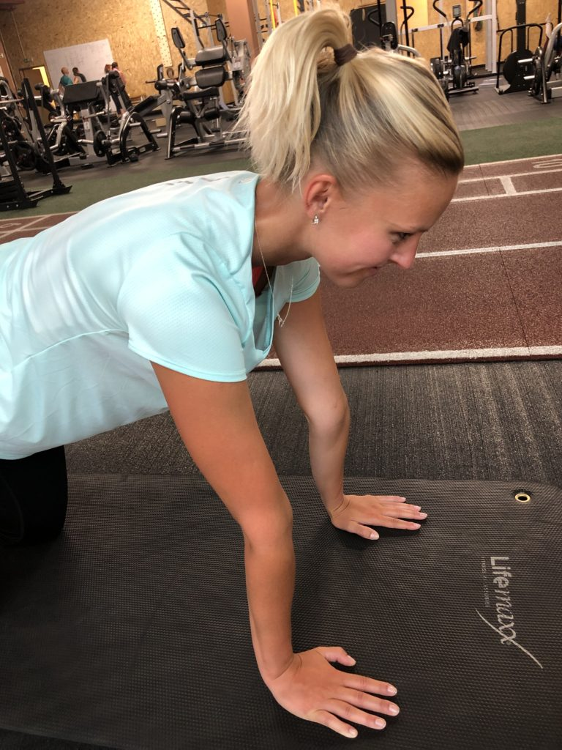
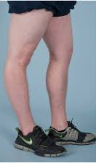
Nejčastější projevy v praxi
https://daniela-fitness.cz/2021/05/13/hypermobilita-kloubu.html
https://www.facebook.com/trenermatejsulc/photos/a.709660949101349/2006332136100884/?type=3

Slide 21
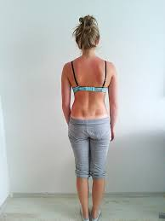
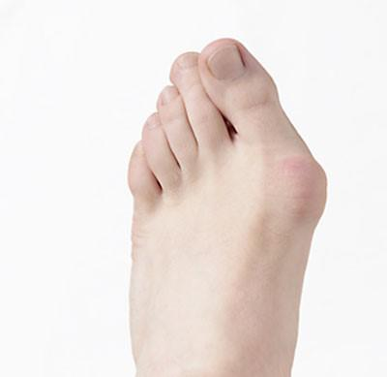
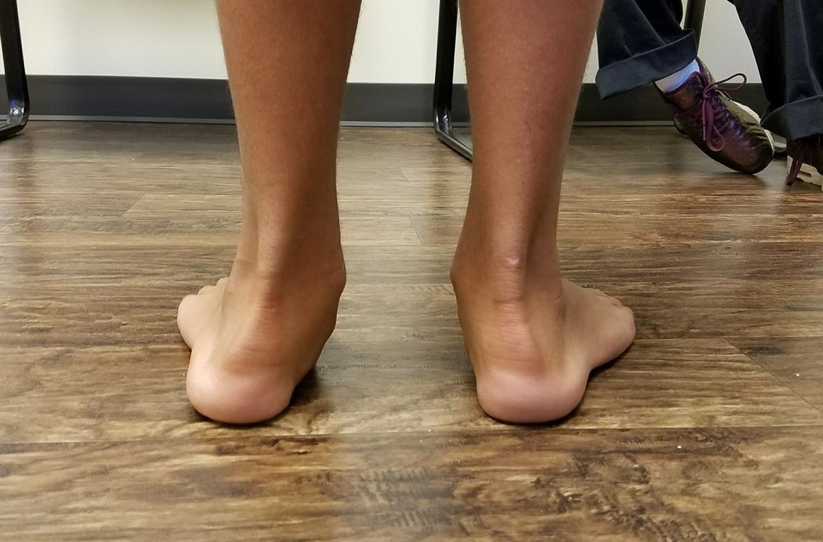
Nejčastější projevy v praxi
http://www.rehastudio.cz/sm-skolioza.html
https://www.bosybod.cz/zdravi/co-je-hallux-valgus-aneb-fenomen-vbocenych-palcu/
https://mluvmeokloubech.cz/problemy-a-lecba/detska-onemocneni-spojena-s-bolestmi-pohyboveho-ustroji/

Slide 22
Jak s hypermobilitou pracovat?
Otázka příčiny!
Generalizovaná hypermobilita:
  Centrace kloubů, stabilizace segmentů
  Vyhýbání se hraničním polohám – maximální rozsahy
  Posílení svalového aparátu
  Vnímání těla – propriocepce, senzomotorika (body and mind koncepty, Feldenkreisova metoda)
  Kompenzace pracovní pozice a pracovního zatížení
  Výběr sportovní aktivity

Slide 23
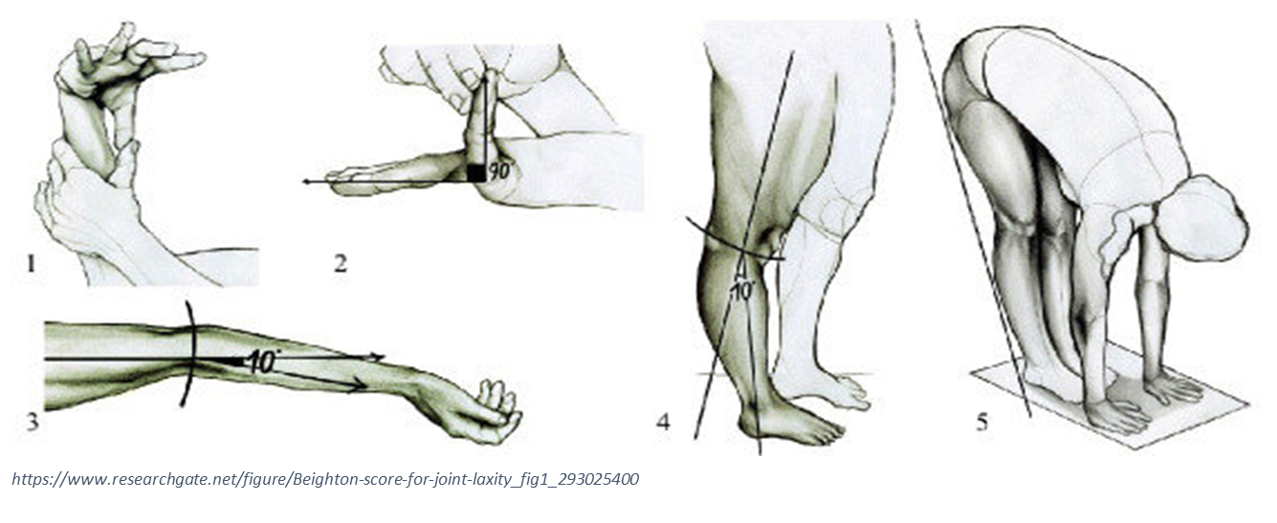
Úkol:
Vyšetřete se vzájemně na hypermobilitu a výsledky zadejte do sdílené tabulky na disku (odkaz ve studijních materiálech)
1. Zkouška rotace hlavy
2. Zkouška šály
3. Zkouška zapažených paží
4. Zkouška založených paží
5. Zkouška extendovaných loktů
6. Zkouška sepjatých rukou
7. Zkouška sepjatých prstů
8. Zkouška předklonu
9. Zkouška úklonu
10. Zkouška posazení na paty

Slide 24
Zdroje
Véle, F. (2006). Kineziologie: přehled klinické kineziologie a patokineziologie pro diagnostiku a terapii poruch pohybové soustavy. (2., rozš. a přeprac. vyd., 375 s.) Praha: Triton.
https://is.muni.cz/do/1451/e-learning/kineziologie/elportal/pages/svalove_smycky_retezce.html
http://www.fsps.muni.cz/impact/vysetrovaci-metody1/?HighlightString=vy%C5%A1et%C5%99ovac%C3%AD%20metody
https://www.sciencedirect.com/science/article/pii/S2468781221001491?fbclid=IwAR1NYf980dvwCr3EpvanmpzJMRtMbPf2dAR9c-8HR70ycGGKrLrkHS9byJI
KOLÁŘ, P. Rehabilitace v klinické praxi. 1. vydání. Praha : Galén, 2010. 713 s. ISBN 978-80-7262-657-1.
TICHÝ, Miroslav. Funkční diagnostika pohybového aparátu. 1. vydání. Triton, 2000. 94 s. s. 44. ISBN 80-7254-022-x.
JANDA, Vladimír. Funkční svalový test. 1. vydání. Praha : Grada, 1996. Přeloženo z německého originálu, třetího přepracovaného vydaní (Berlin/Wiesbaden 1994). ISBN 80-7169-208-5.
https://www.physio-pedia.com/Beighton_score
Brighton criteria for hypermobility syndrom: https://www.physio-pedia.com/Hypermobility_Syndrome?utm_source=physiopedia&utm_medium=related_articles&utm_campaign=ongoing_internal

